Slide 1
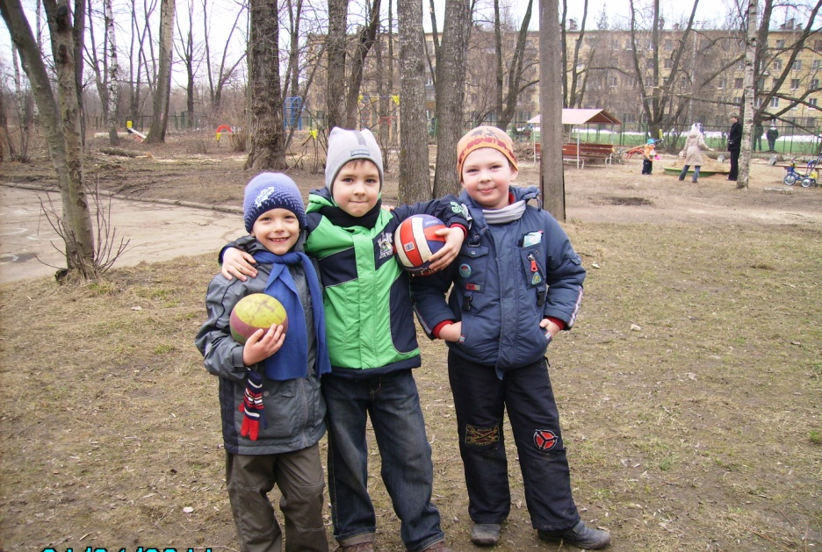
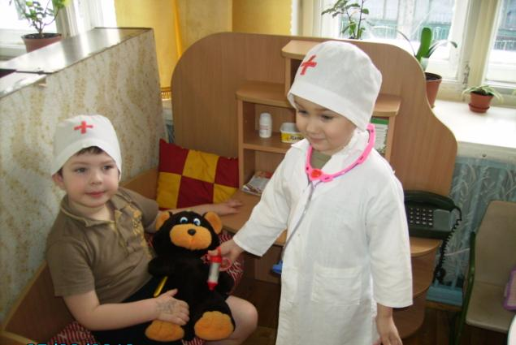
Статья – «Развитие творческого воображения дошкольников через сюжетно-ролевую игру».

Slide 2
Творческая игра учит детей обдумывать, как осуществить тот или иной замысел. В творческой игре, как ни в какой другой деятельности, развиваются ценные для будущего школьника качества: активность, самостоятельность, самоорганизация. Богатство замысла и эффективность средств воплощения в каждой игре зависят от наличия у детей жизненных наблюдений, дополненных литературно-художественными образами, которые помогают детям перейти от прямого подражания к творческому воспроизведению игровых замыслов. Своеобразны мотивы такого творчества – это, прежде всего стремление, выражать свои впечатления, переживания.
Организация игрового пространства является важной задачей, от решения которой зависит развитие самостоятельной игры детей дошкольного возраста.
При создании предметно - развивающей среды для сюжетных игр детей важно помнить, что в игре должны отражаться личный опыт детей и те знания, которые они получают на занятиях, во время экскурсий, наблюдений, чтения художественной литературы. Поэтому игровая среда должна быть гибкой, видоизменяющейся, в нее постоянно вносятся изменения в зависимости от интересов детей, их потребностей.
Материал к сюжетно - ролевой игре должен быть всегда, что называется, под рукой и в то же время не должен быть постоянно на виду.
При планировании сюжетно-ролевых игр большое внимание было уделено обогащению предметно-игровой среды. Это позволило предоставить детям возможность самостоятельно находить новые повороты сюжета и игрового взаимодействия.

Slide 3
При планировании воспитательного процесса в группе с детьми, мы стремились, чтобы они, прежде всего, овладели необходимыми для той или иной игры знаниями и умениями – знали сюжет игр, могли их творчески развивать. Вначале привлекались небольшие играющие коллективы. Предлагая детям роли, учитывали их общительность и способы общения. Малообщительным предлагались сначала второстепенные роли, побуждая тем самым к выполнению незначительных функций в игре, постепенно, осторожно подключая к таким ролям, как врач, парикмахер. Предлагая детям эти роли, мы учили их определенным способам общения. В них ребенку не нужно первоначально проявлять инициативу, он должен лишь отвечать словом или действием на вопросы и предложения других.
Так же мы не забывали и «лидеров» – детей, которые всегда и во всем хотят быть главными. Они общительны, любят всегда быть на виду, стараются брать себе лучшие роли, выбирать лучшие игрушки, командовать детьми. Поэтому у них мы старались сформировать внимательное, доброжелательное отношение к товарищам, воспитать желание отзываться на их просьбы, уметь договариваться с ними. Зная их стремление брать себе только интересные роли в игре, мы насыщали второстепенные роли действиями, делали их привлекательными и ненавязчиво предлагали взять подобную роль в игре.
Наблюдения и результаты проведенной работы показали, что индивидуальный подход к ребенку в игре обязателен: он способствует созданию дружеского детского коллектива, формированию положительных взаимоотношений и всестороннему развитию личности дошкольника.

Slide 4
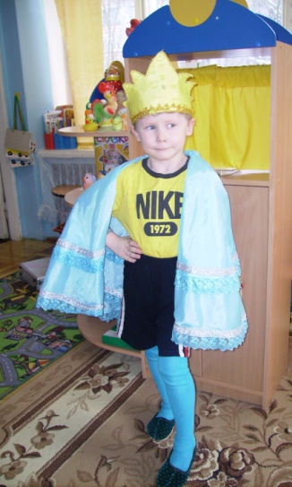
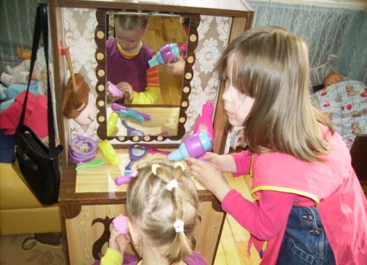
Ниже представлены следующие действия, которые исследовались у детей в подготовительной группе:
Воспроизведение игровых действий
Принимает игровые задачи
Взаимодействие со сверстниками во время игры
Разнообразие замыслов
Игровые действия с атрибутами и предметами - заместителями
Принимает роль
Творческое воображение. Умение планировать, договариваться
Действия оценивались так:
В – высокий уровень
С – средний уровень
Н – низкий уровень
В диаграмме представлены результаты диагностирования детей подготовительной группы на сентябрь и на май.
Уровень развития игровых навыков в дошкольном возрасте определяется умением детей включаться в сюжетно – ролевую игру, распределять роли, выполнять их, последовательно разворачивать сюжет игры. Об уровне развития игровой деятельности могут свидетельствовать разнообразие и характер предлагаемых ребенком игр.
Высокий уровень характеризуется тем, что дети могут предложить несколько вариантов сюжетно - ролевых игр, рассказать хотя бы в общих чертах, о ходе игры, ее правилах, распределении ролей.
При среднем уровне дети могут предложить один вариант сюжетно - ролевой игры предполагающие наличие двух партнеров.
Низкий уровень – когда дети предлагают манипулятивные (машинки катать) или деструктивные (конструктором кидаться) игры.

Slide 6
Подводя итоги по проведению диагностирования детей подготовительной группы можно сделать следующие выводы:
Дети стали совместно обсуждать замысел игры, учитывая точку зрения других партнеров, достигая общего решения. Наблюдалась длительная перспектива игры, что говорит о высоком уровне развития игрового творчества. Перед игрой дети намечали общий план, а во время игры включали в нее новые идеи и образы, т.е. согласованность игры сочеталось с импровизацией.
В играх дети создавали модели разнообразных взаимоотношений между людьми.
Совершенствовались умения совместно строить и творчески развивать сюжеты игр. Они старались узнать как можно больше о том, во что они играли. В играх дети использовали знания, почерпнутые из наблюдений, книг, рассказов, бесед и т.д.
В играх у детей иногда действия заменялись словами. Дети осуществляли игровые действия с предметами-заместителями, природным материалом, игрушками-самоделками. По ходу игры они подбирали или заменяли необходимые предметы
Дети стали осознавать, что соблюдение правил является условием реализации роли

